Slide 1
Урок по
физической культуре
Правила
техники
безопасности
на уроках
ВОЛЕЙБОЛА

Slide 2
К урокам по волейболу допускаются учащиеся, не имеющие медицинских противопоказаний по здоровью

Slide 3
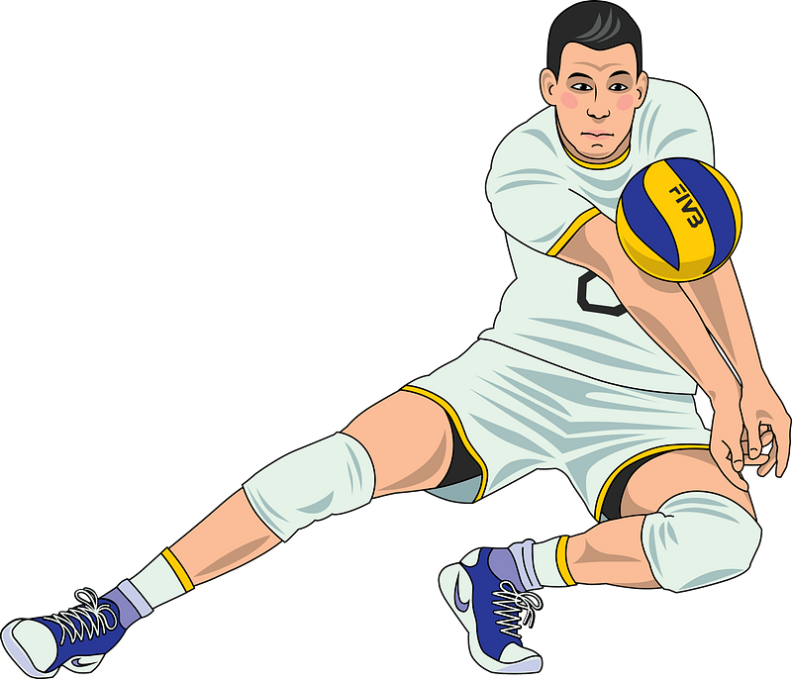
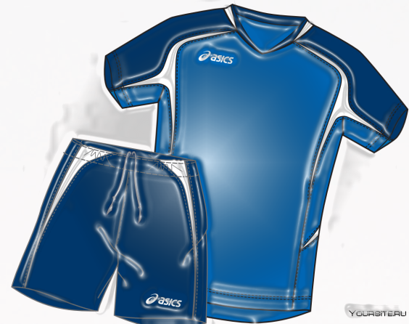
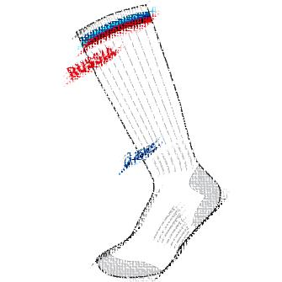
Перед уроком надень спортивную форму и спортивную обувь с нескользкой подошвой.

Slide 4
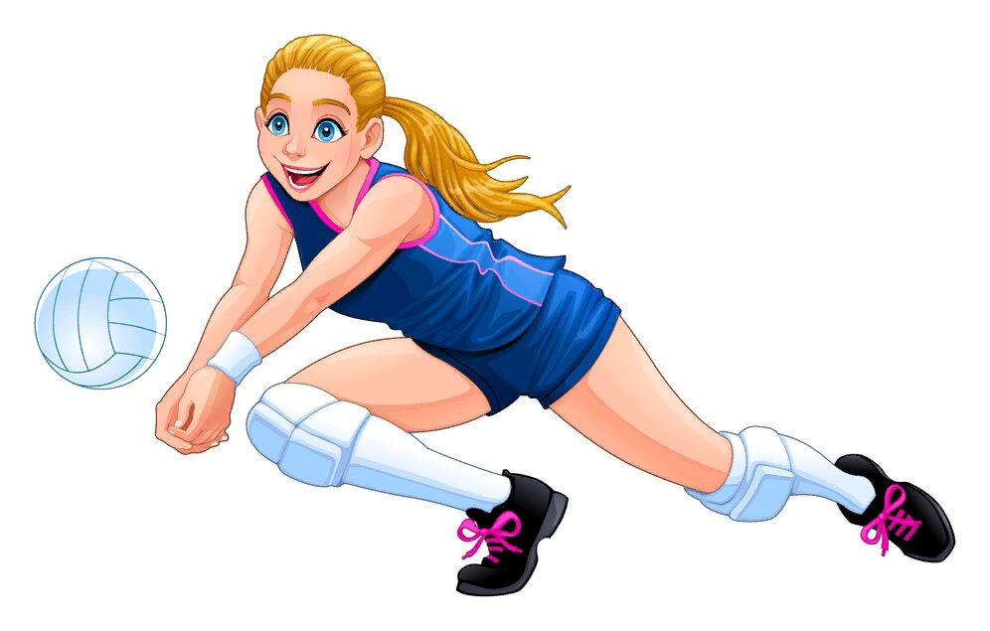
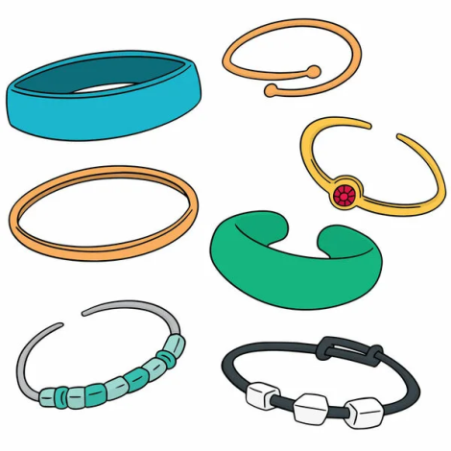
Перед уроком сними часы, серьги, браслеты, цепочки и другие ненужные вещи

Slide 5
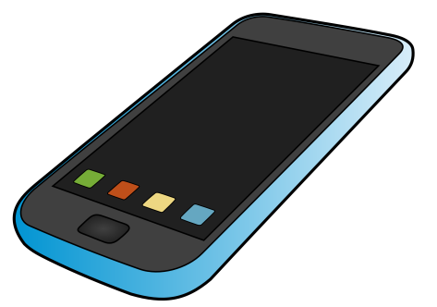
Перед уроком убери из карманов все посторонние предметы

Slide 6
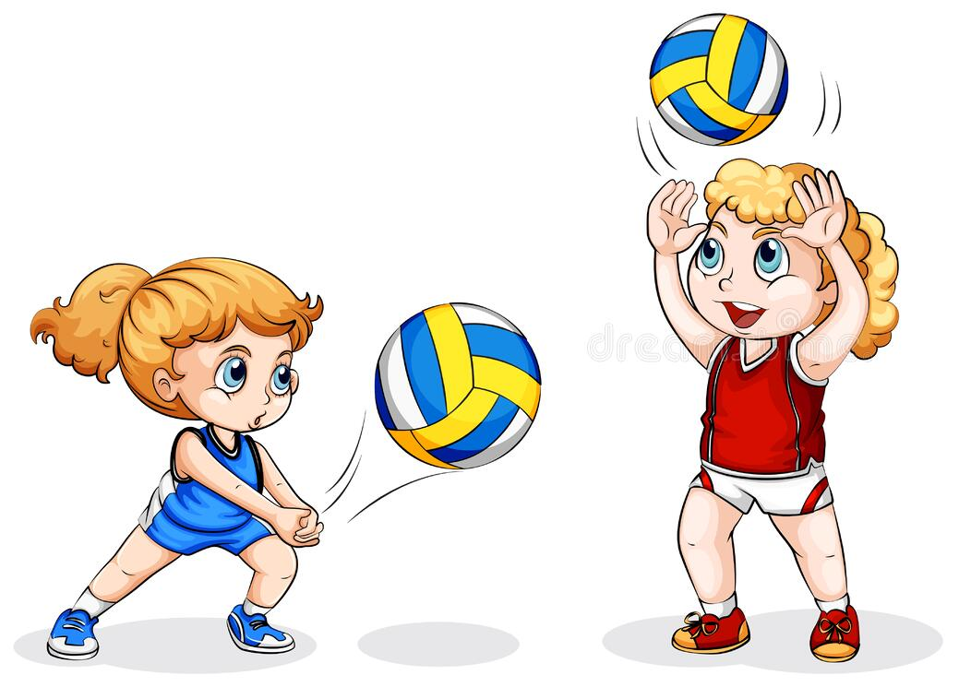
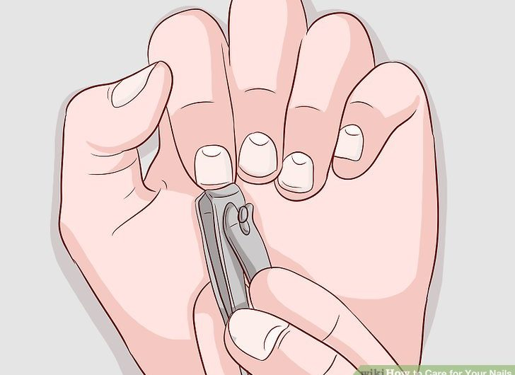
Перед уроком девочки должны убрать волосы в хвост (косу), коротко подстричь ногти.

Slide 7
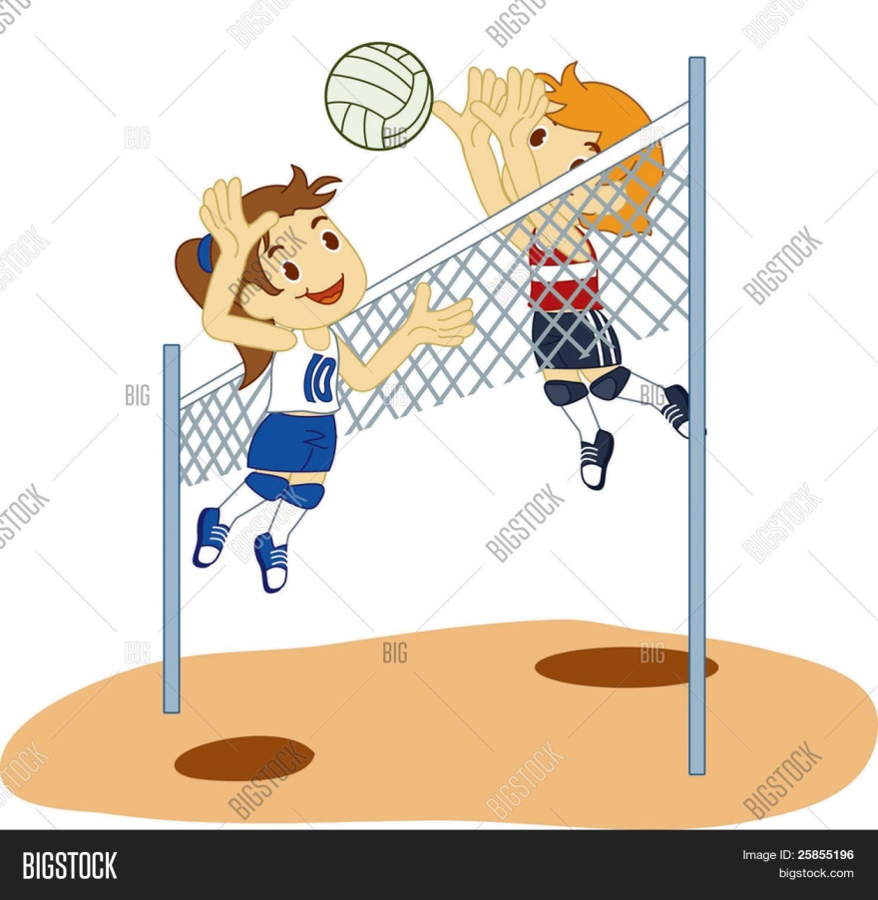
Перед уроком запрещается без разрешения учителя
заходить в спортивный зал и спортивную площадку, брать без спроса спортивный инвентарь.

Slide 8
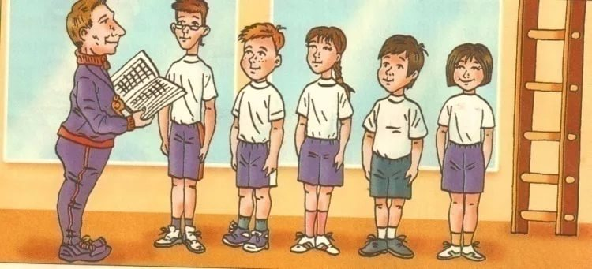
В начале урока по сигналу учителя построиться.

Slide 9
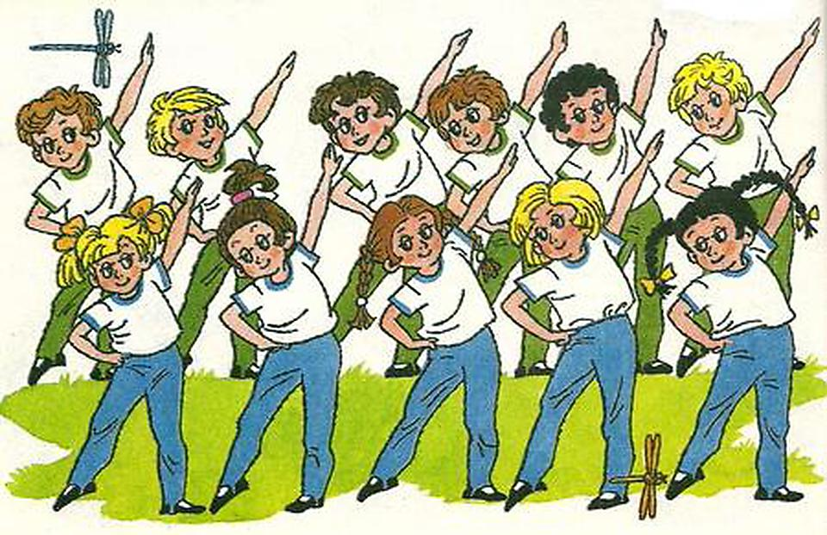
В начале урока необходимо выполнить разминку для разогрева мышц и предотвращения травм.

Slide 10
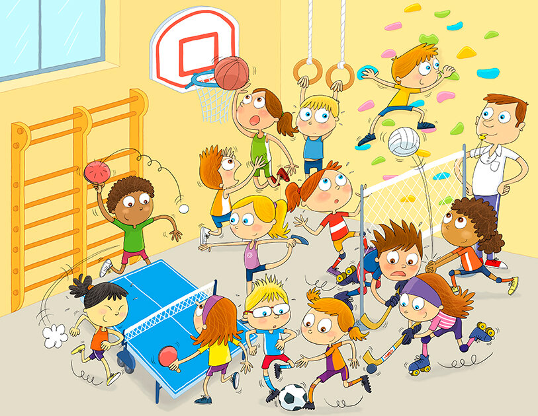
На уроке нельзя выполнять упражнения, не предусмотренные учителем

Slide 11
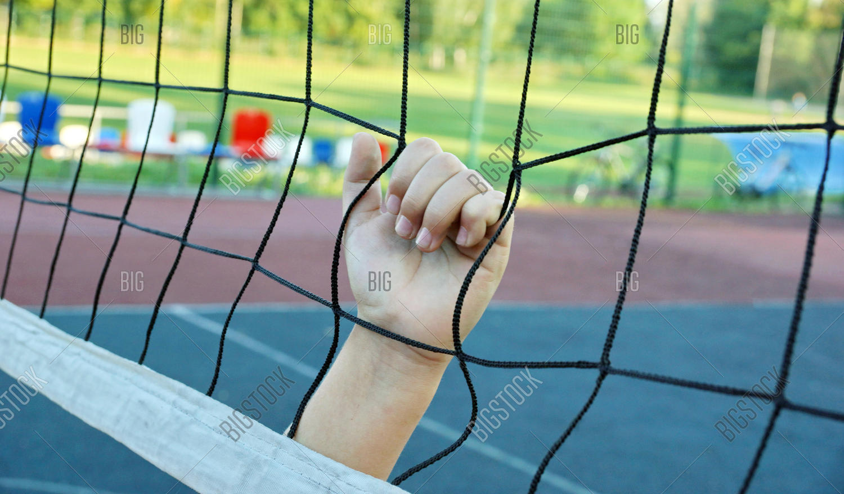
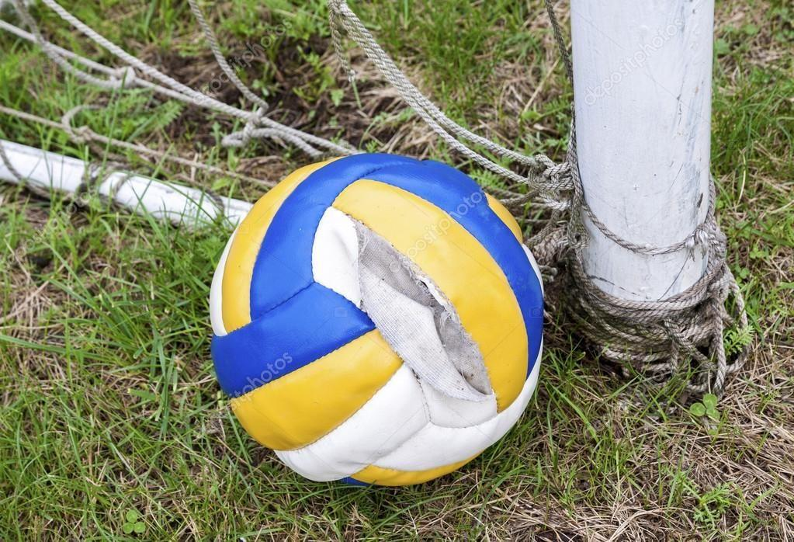
Необходимо беречь инвентарь и оборудование и не использовать их не по назначению.

Slide 12
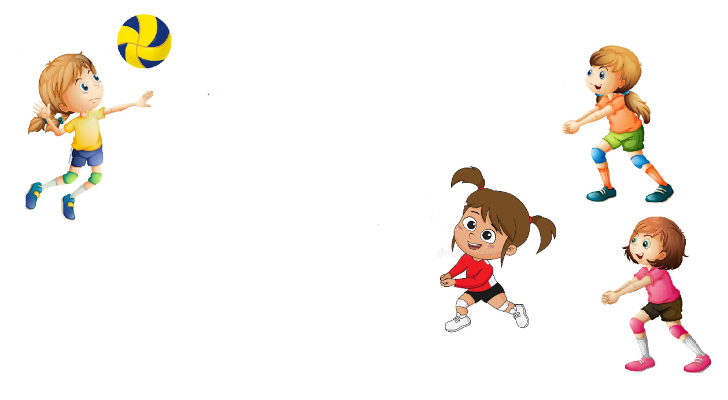
Во время перемещений, игровых действий необходимо избегать столкновений: соблюдать интервал и дистанцию.

Slide 13
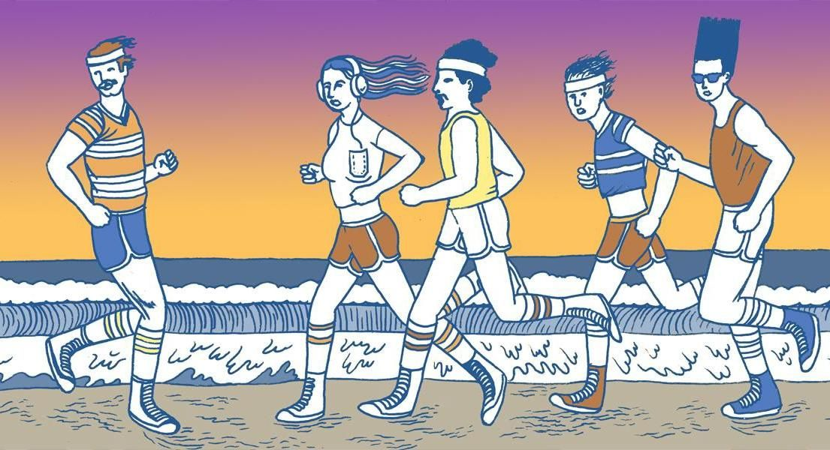
Перемещаясь спиной, необходимо смотреть через плечо.
!

Slide 14
При работе с партнером, выполняй передачу или подачу тогда, когда партнер готов принять мяч.

Slide 15
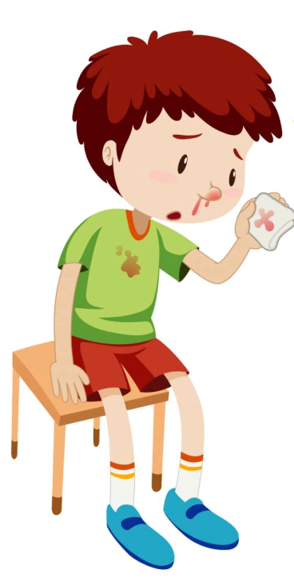
При плохом самочувствии и получении травмы, необходимо сразу оповестить учителя.

Slide 16
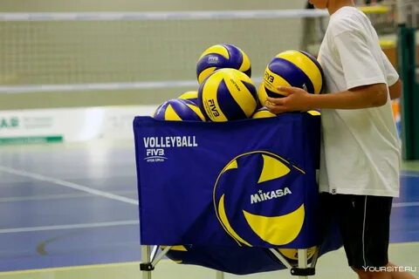
В конце урока помочь учителю убрать спортивный инвентарь на свои места.

Slide 17
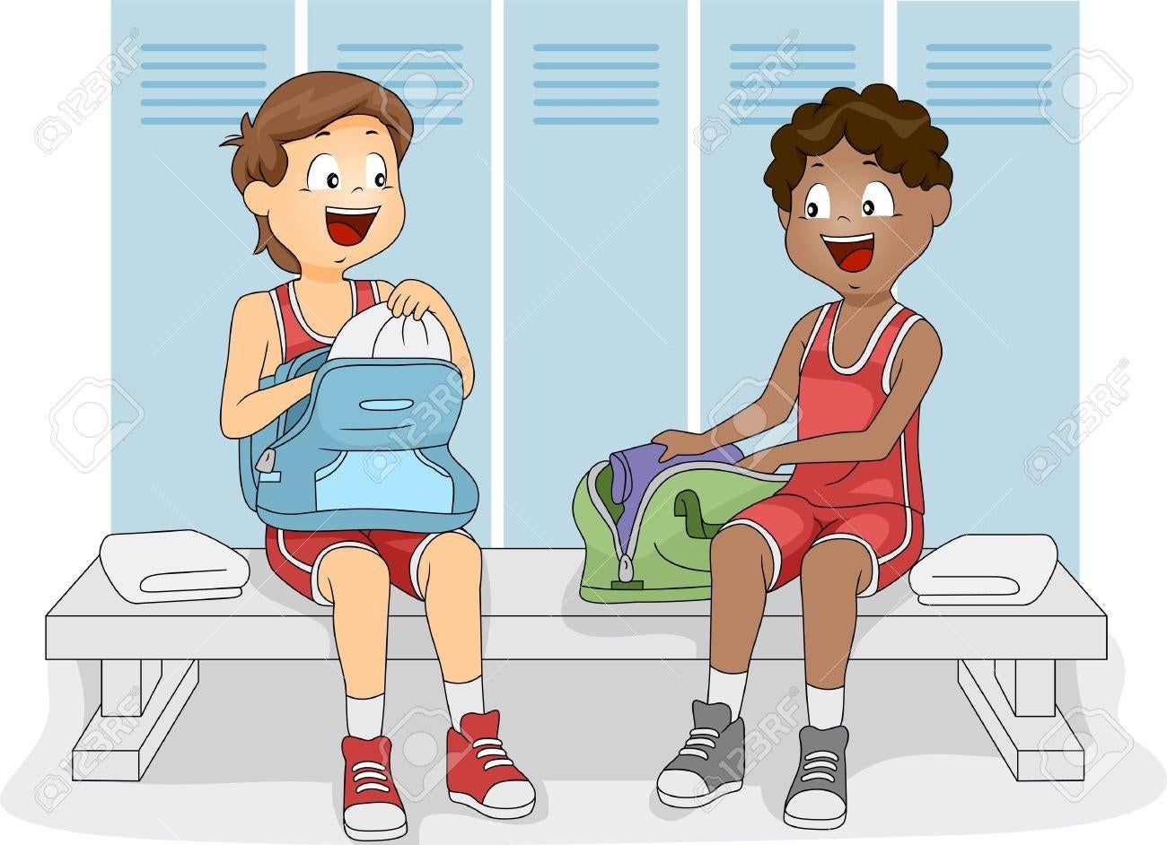
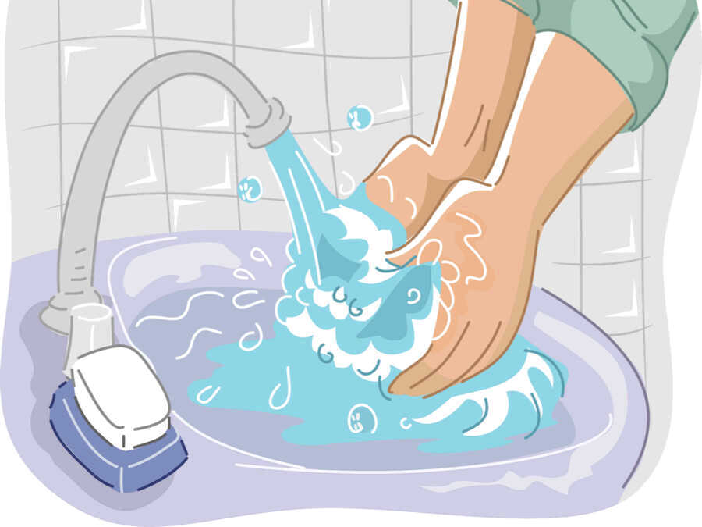
После урока необходимо переодеться в школьную одежду, сняв спортивный костюм и спортивную обувь, а так же помыть руки с мылом.

